Slide 1
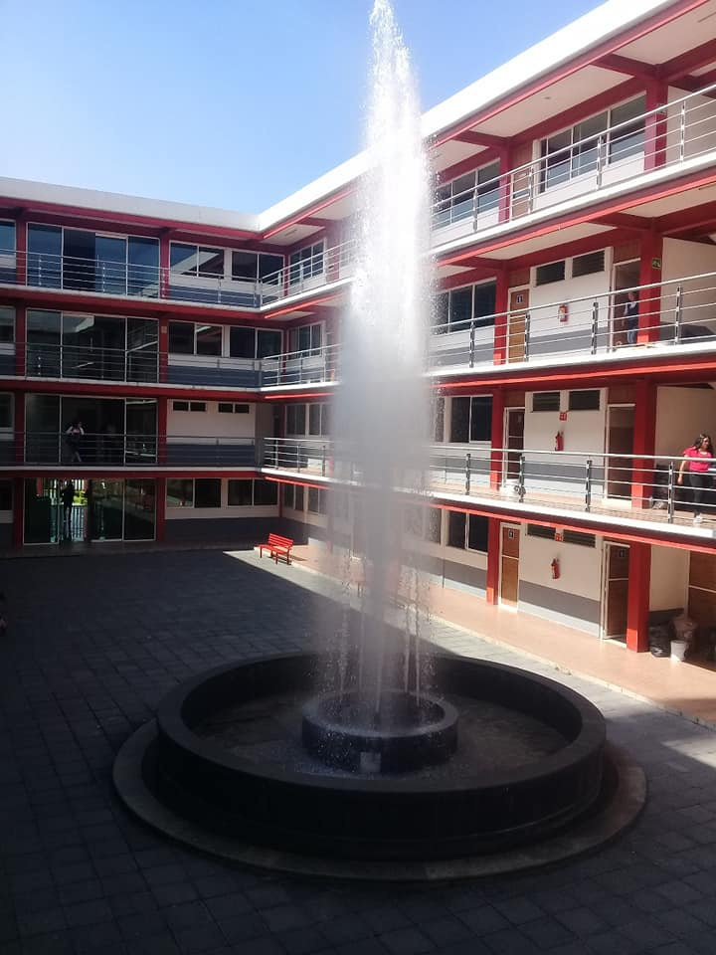


UNIVERSIDAD PRIVADAD DEL ESTADO DE MEXICO
Matricula:
MATRICULA
Contraseña:
CONTRASEÑA
Acceder

